Slide 1
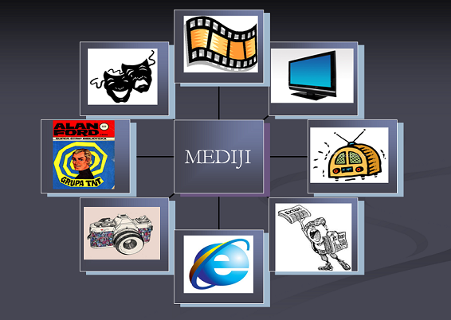
MEDIJI

Slide 2
Što su mediji
Riječ „medij" je vrlo širok pojam. Ona označava svaki oblik prenošenja neke PORUKE ili informacije - svako sredstvo čijim se djelovanjem ostvaruje komuniciranje
Za širenje vijesti i audio-vizualnih sadržaja u svrhu informiranja, obrazovanja i zabave ljudi.
PORUKA može biti u obliku vijesti, reportaže, članka, tv-emisije, serije, filma, bajke, romana, epa, bloga, e-maila, radijske informacije itd.

Slide 3
ŠTO SU MEDIJI
MEDIJI
ELEKTRONIČKI
FILM
RADIO
TISKANI
KNJIGE
NOVINE
ČASOPISI
TELEVIZIJA
Internet/RAČUNALO
PLAKATI
STRIPOVI

Slide 4
TISAK se razvio zahvaljujući izumu tiskarskog stroja
Prije izuma tiskarskog stroja, knjige su se pisale i prepisivale ručno
Bio je to jako dugotrajan i zahtjevan posao
Postojala su dva osnovna materijala na kojima se pisalo: PERGAMENA (životinjska koža) i PAPIR. Oboje su bili dosta skupi.

Slide 5
RADIO
RADIO je suvremeni elektronički medij nastao krajem19. stoljeća.
To je slušni tj. auditivni medij kojeg danas još uvijek slušaju milijuni ljudi, iako je općenito njegova popularnost manja nego prije.
Radio se temelji na bežičnom prijenosu signala korištenjem elektromagnetskih valova.
Istraživanja poznatih znanstvenika Tesle, Marconija i drugih dovela su do razvitka radija na prijelazu 19. u 20. stoljeće
Tesla je prvi znanstvenik koji je počeo istraživati bežični prijenos nekog signala.

Slide 6
TELEVIZIJA
TELEVIZIJA je medij koji se bazira na bežičnom prijenosu pokretne slike na daljinu u obliku električnog signala. U tehnološkom smislu ovaj je medij sličan radiju.
Televizija se jače počela razvijati nakon 2. svjetskog rata, i vrlo brzo je postala NAJUTJECAJNIJI MEDIJ nudeći se kao izvor informacija i zabave za milijune gledatelja.

Slide 7
INTERNET
INTERNET je medij koji danas jako popularan, a počeo se širiti u drugoj polovici 90-tih godina 20. stoljeća.
Svoje porijeklo ima u istraživanjima za vojne svrhe, mreža međusobno umreženih (povezanih) računala tj. servera (poslužitelja) pomoću kojih pristupamo na njima pohranjenim raznim podacima.
Internet funkcionira pomoću linkova (poveznica) koji su međusobno isprepleteni i uglavnom sadržajno povezani, pa tražeći npr. podatke o morskim životinjama lako možete "završiti" na stranicama o ronjenju, ribolovu, turizmu, izradi brodova i slično.

Slide 8
Internet i računalo pružaju nam mnogo više mogućnosti nego bilo koji drugi medij.
Tako se možemo igrati, dopisivati, pričati, tražiti razne informacije, gledati filmove, slušati glazbu, kupovati, pisati razne tekstove, sastavke i prezentacije, učlanjivati se u klubove i grupe, tražiti osobe sličnih interesa itd.

Slide 9
MEDIJI
ZLOUPOTREBA MEDIJA
Mediji nam, kao i sve u životu, mogu poslužiti za dobre, ali i za loše svrhe, tj. možemo ih zloupotrijebiti.
Televizija, računalo i Internet posebno jako snažno utječu na ljudsku SVIJEST.
Poruke koje mediji prenose a mi ih odlučimo primiti gledanjem ili slušanjem, svjesno se ili podsvjesno utiskuju u nas i utječu na naš život.
Drugim riječima, POSTAJEŠ ONO ŠTO GLEDAŠ I SLUŠAŠ!

Slide 10
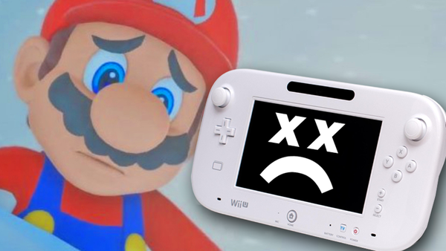
IGRICE
Oblik zabave
Provodimo li puno vremena uz video igre → Ovisnost – nervoza, loš san…
Nasilne igrice utječu na našu svijest – možemo postati nasilniji
Notes:
RAČUNALNE IGRE su također jedan medijski oblik zabave, naročito popularan među mladima.
Istraživanja psihologa su pokazala da one također, baš kao i televizija i Internet, mogu snažno negativno utjecati na mlade ljude ako sate i sate provode uz igre pune nasilja, ubijanja, međusobnog nadmetanja i raznih drugih negativnosti.
Osim toga računalne igre lako razvijaju OVISNOST, a to je stanje kada igrači misle samo na igranje i ne mogu se "odlijepiti" od neprestanog igranja.
Takva ovisnost dovodi do nervoze, lošeg sna, brojnih problema i raznih psiholoških smetnji.

Slide 11
Kako se trebamo ponašati kada se služimo medijima?
Notes:
Bilo da je riječ o gledanju televizije, slušanju glazbe ili igranju na računalu, uvijek bi trebali nastojati ne pretjerati u smislu da svaki dan satima nešto gledamo ili se igramo na računalu.
Dakle, jako je bitno OGRANIČITI VRIJEME koje provodimo uz medije, a više se igrati i družiti vani s prijateljima, trčati, šetati, boraviti u prirodi...
Također je nužno PAZITI ono što gledamo i slušamo, tako da nastojimo IZBJEGAVATI NEGATIVNE I NASILNE SADRŽAJE.
To ne bi trebali raditi zbog nastavnika ili roditelja, već zbog SEBE ako želimo živjeti zdrav i sretan život.

Slide 12
Zapamtimo
Danas su mediji osnovni izvor informacija.
Medijska je pismenost nužna.
Mediji nisu ni dobri ni zli.
Mediji su onakvi kakvima smo ih spremni prihvatiti.

Slide 13
Zadatak ☺

Slide 14
Crvenkapica https://www.youtube.com/watch?v=nPja7T9xGxk

